Slide 1

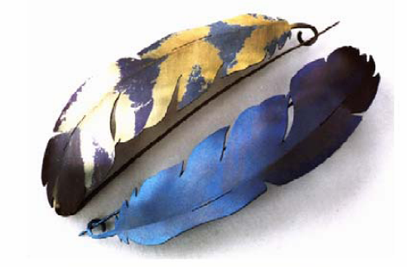
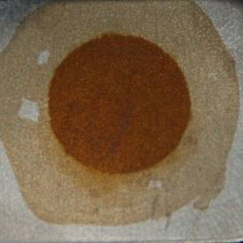
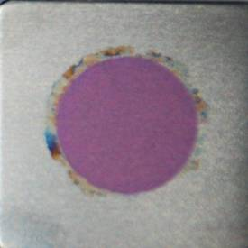
2026 國立屏東科技大學『教師研發成果競賽』
國立屏東科技大學『教師研發成果競賽 』壁報格式
OOO^{1*}、OOO²
¹屏東科技大學OOOO系教授 ²屏東科技大學OOOO系研究生
學院院徽
本發明所屬計畫編號：NSCOO-OOOO-O-OOO-OOO-OOO
摘 要 (副標題，標楷體11 點，粗體，置中)
為鼓勵國立屏東科技大學(以下簡稱本校)教師從事研發創新，增加本校研發成果能量，並以競賽方式甄選當年度最佳教師作品，參與2026年台灣創新技術博覽會(原臺北國際發明暨技術移轉交易展)等競賽，
關鍵字：列舉2~3個的關鍵字
*連絡作者：yihsiunpust@gmail.com (姓名）
結 果 與 討 論
請參與競賽之教師檢附參賽申請書1份、作品1式3份、壁報3份，於115年1月30日前送交至研發處-盧小姐收。(作品規格不限，動靜態皆可；本次作品規格新增「壁報及簡報檔」為加分項目，檢附作品規格如為壁報及簡報檔，煩請將檔案寄至本校研發處專用電子信箱：yihsiunpust@gmail.com。
凡參賽作品經本校推薦參與2026年台灣創新技術博覽會之教師，應於教育部收件截止日前填列教育部提供之表件，若獲推薦參賽之教師無意願參展或不願提供作品表件，其參展資格及優勝獎勵金，將依名次順位由下一名人選遞補。
前 言
本校教師研發成果競賽將依領域分為生醫保健類、智慧生活類、綠色能源類及永續農業類等四類。將評選出4件特優作品及4件優良作品，特優作品頒予獎勵金3萬元，優良作品頒予獎勵金1萬元。
本競賽參賽教師當年度報名參與本競賽以2件作品為上限，且同一件參賽作品不得於其他年度重複報名參與本競賽。參賽作品經審查若未達標準得從缺。
格 式 （實驗方法與限制）
以A4直版面，勿隨意變動此格式！論文格式請以Power Point 2000以上的版本編輯，中文字型請使用標楷體；英文字型請使用Times New Roman。論文題目為標楷體粗體、14點，作者及其服務機關則為標楷體、11點；論文中副標題為標楷體粗體、11點，文章內容為標楷體、11點。
圖2 鈦合金飾品作品之一
結 論
以上是關於本校教師研發成果競賽壁報格式的說明，希望對您在準備本次競賽有所幫助。如有困難或問題，請電洽研發處 盧小姐分機：6578，謝謝!
誌 謝
依據需要置入
參考文獻
全文參考文獻，人文管理依ISPP格式，農工依據全文遞送格式模版。
1. Wang, B. T., Chen P. H., and Chen, R. L., 2006, “Finite Element Model Verification for the Use of Piezoelectric Sensor in Structural Modal Analysis,” Journal of Mechanics, Series A, Vol. 22, No. 2, pp. 235-242.
圖2 鈦合金彩色陽極處理

